Slide 1
ПРЕЗЕНТАЦИЯ ДЛЯ ИАТЭ НИЯУ МИФИ

Slide 2
Главный заголовок
1
Подзаголовок последующих слайдов

Slide 3
Обнинский институт атомной энергетики
ОТКРЫТИЕ ИНСТИТУТА
Приказом Министерства высшего и среднего специального образования № 683 от 05.10.1985 года в г. Обнинске на базе филиала Московского инженерно-физического института с 01 ноября 1985 года был открыт институт атомной энергетики (ИАТЭ).
ПЕРЕИМЕНОВАНИЕ ИНТИТУТА
Приказом Министерства образования РФ № 2960 от 29.07.2002 Обнинский институт атомной энергетики переименован в государственное образовательное учреждение высшего профессионального образования «Обнинский государственный технический университет атомной энергетики» Минобразования РФ.
г.Обнинск Калужской обл., Студгородок, 1. ИАТЭ http://www.iate.obninsk.ru
Телефон: +7 (484) 397-94-90 доб. 111, факс: +7 (484) 397-08-22 E-mail: http://www.iate.obninsk.ru

Slide 4
Институты
Институт ядерной физики и технологий
Институт социально-экономических наук
Институт интеллектуальных кибернетических систем
Инженерно-физический институт биомедицины
Институт общей и профессиональной подготовки

Slide 5
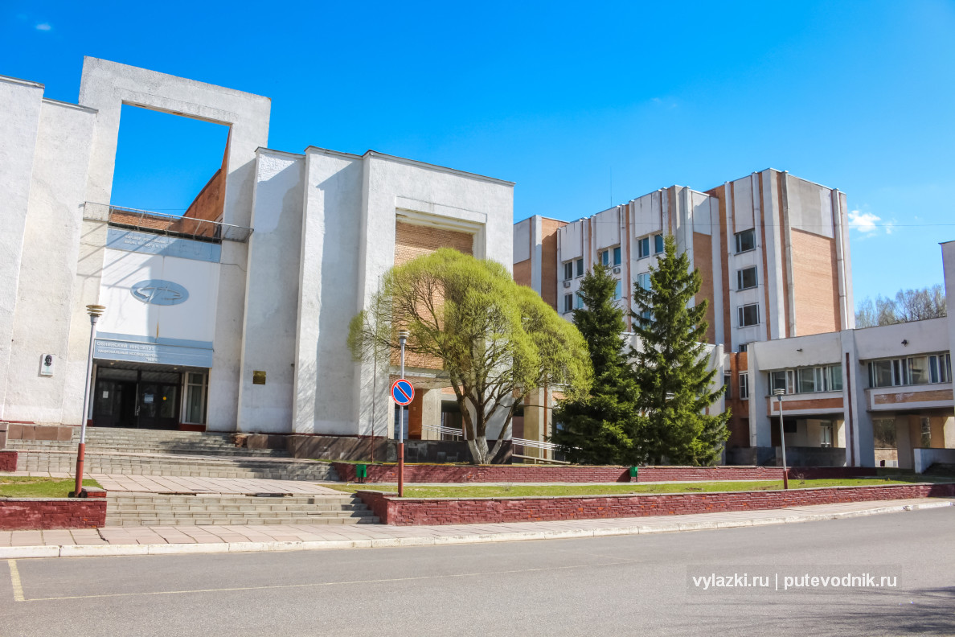
Фотография и текст
Обнинский институт атомной энергетики — филиал федерального государственного автономного образовательного учреждения высшего образования «Национальный исследовательский ядерный университет «МИФИ»

Slide 6
Схемы и картинки

